Slide 1

Bengkel Central Otomotif
Rafly Rizqullah Yusuf

Slide 2
Pembagian Teknologi Pada Aplikasi
React Native & Dotnet ASP
Menampilkan desfripsi singkat dan juga layanan yang tersedia. Pada perangkat Mobile.
React JS &
Dotnet ASP
Admin : Mengelola seluruh data master
Pelanggan : Reservasi kendaraan, mengisi data diri dan detail kendaraan
Aplikasi
Untuk Kasir dalam memeriksa dan mengelola data reservasi dari Pelanggan
PHP Laravel MVC
React JS &
Node JS
Menampilkan deskripsi singkat dan juga layanan yang tersedia. Pada perangkat Desktop.

Slide 3
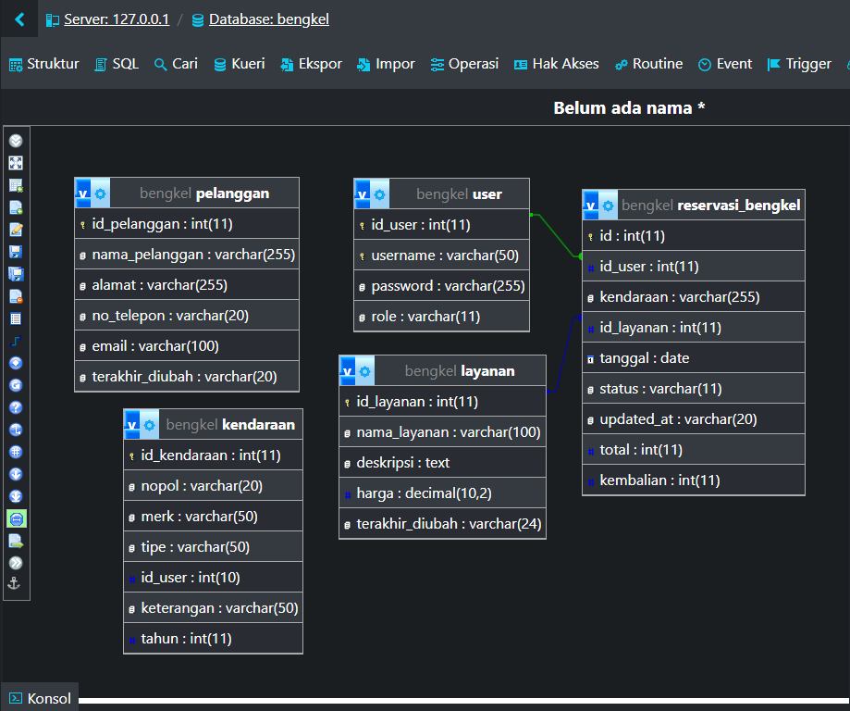
Relasi Antar Tabel Pada Database

Slide 4
01
Pelanggan
Gambaran alur Program Bengkel Central Otomotif dengan sudut pandang pelanggan

Slide 5
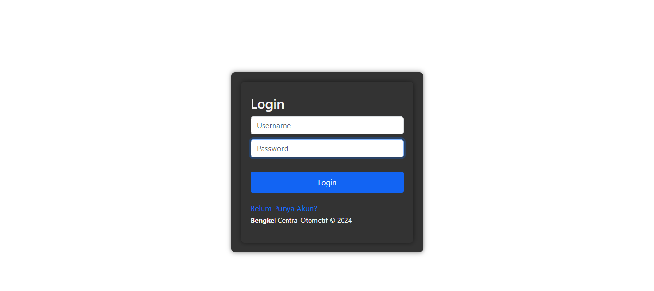
Tampilan Login
Apabila Pelanggan belum memiliki akun, maka pelanggan dapat registrasi terlebih dahulu dengan menekan link diantara button login dan footer

Slide 6
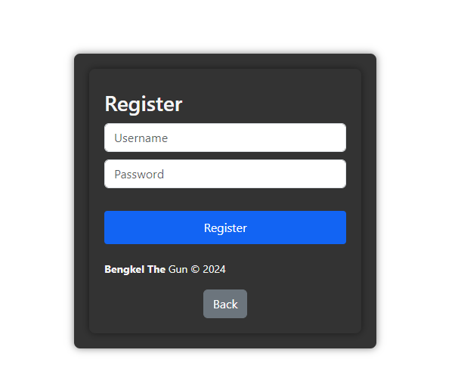
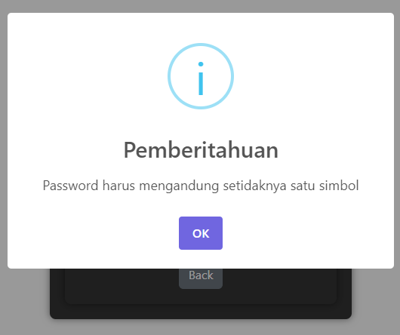
Tampilan Registrasi
Pelanggan dapat mendaftarkan dirinya dengan memasukkan username dan password yang sesuai dengan kriteria yaitu :
Username dan password harus lebih dari 8 karakter
Password harus mengandung setidaknya satu huruf besar
Password harus mengandung setidaknya satu angka
Password harus mengandung setidaknya satu huruf kecil
Password harus mengandung setidaknya satu simbol

Slide 7
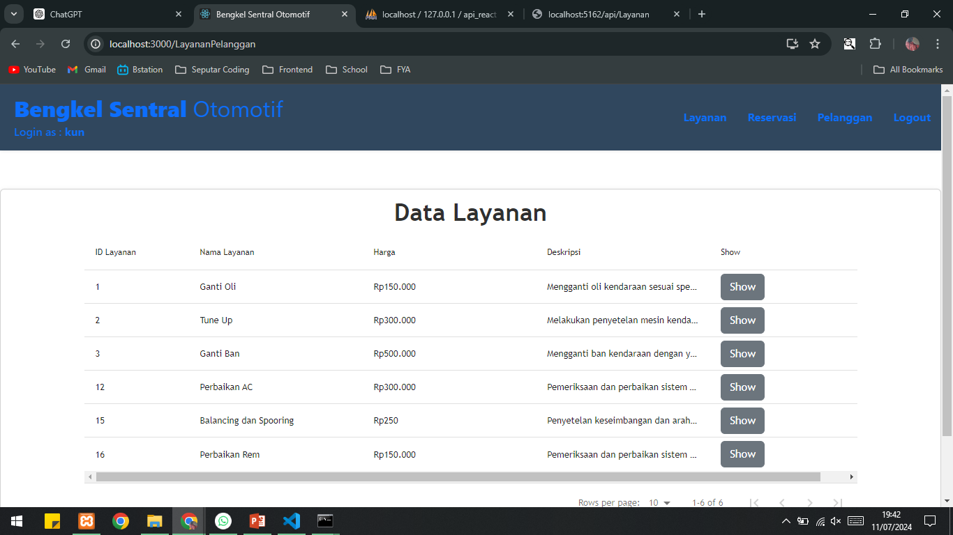
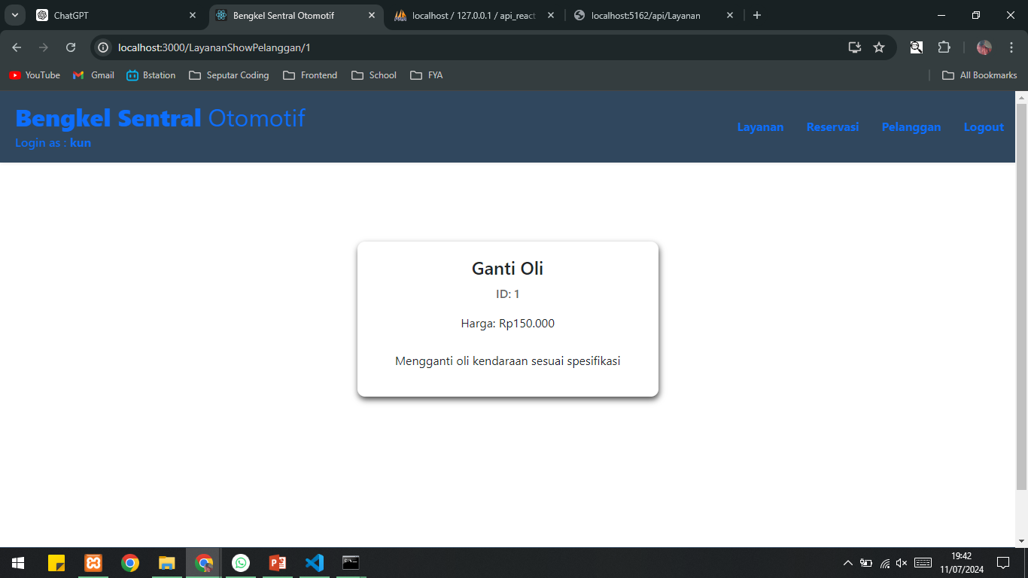
Bagian Layanan
Pada halaman Layanan pengguna, menampilkan data layanan yang tersedia

Slide 8
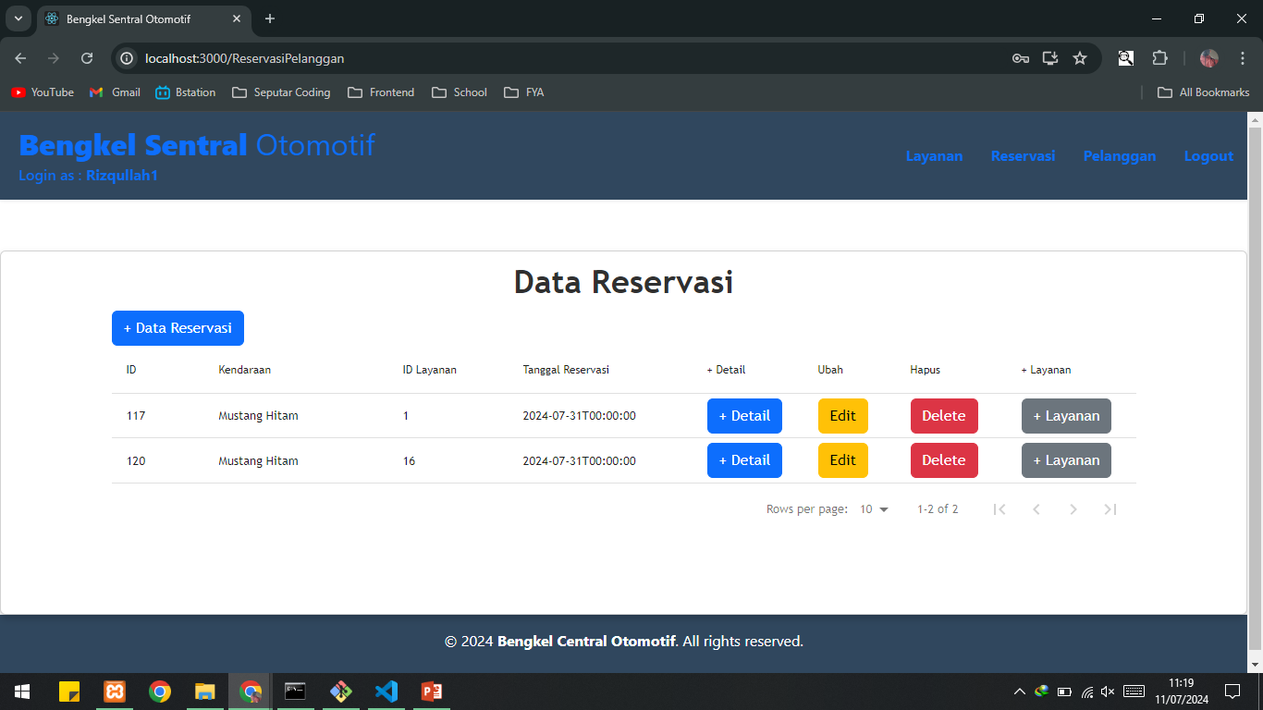
Bagian Reservasi
Pada tampilan reservasi di halaman pelanggan, pelanggan dapat melihat reservasi apa saja yang sedang dipesan oleh pelanggan, juga beberapa button :
Button untuk menambah reservasi,
Button untuk mengubah reservasi
Button untuk menghapus reservasi
Button untuk menambah detail kendaraan yang akan direservasi
Button menambah reservasi berdasarkan kendaraan dalam baris teresebut

Slide 9
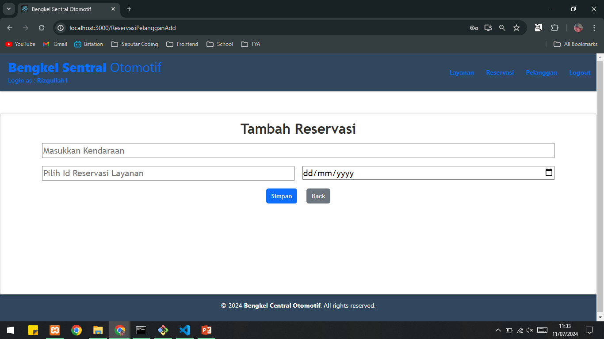
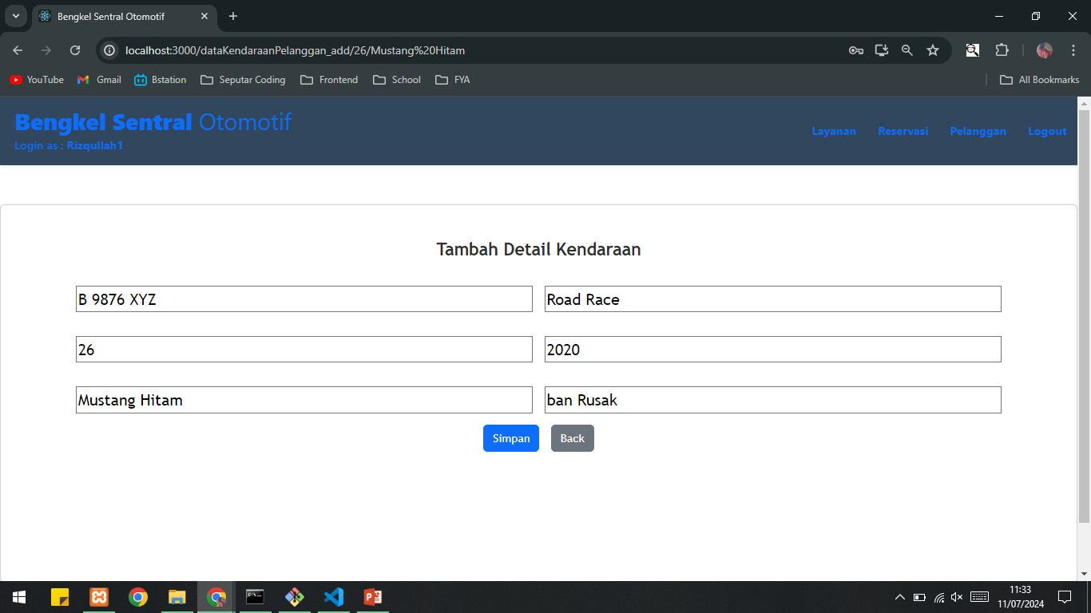
Bagian Reservasi
Tampilan halaman untuk menambahkan data reservasi yang diarahkan dari Button Tambah Reservasi
Tampilan halaman untuk menambahkan detail kendaraan yang akan direservasi.
*apabila kendaraan yang belum diisikan detail maka tampilan akan kosong

Slide 10
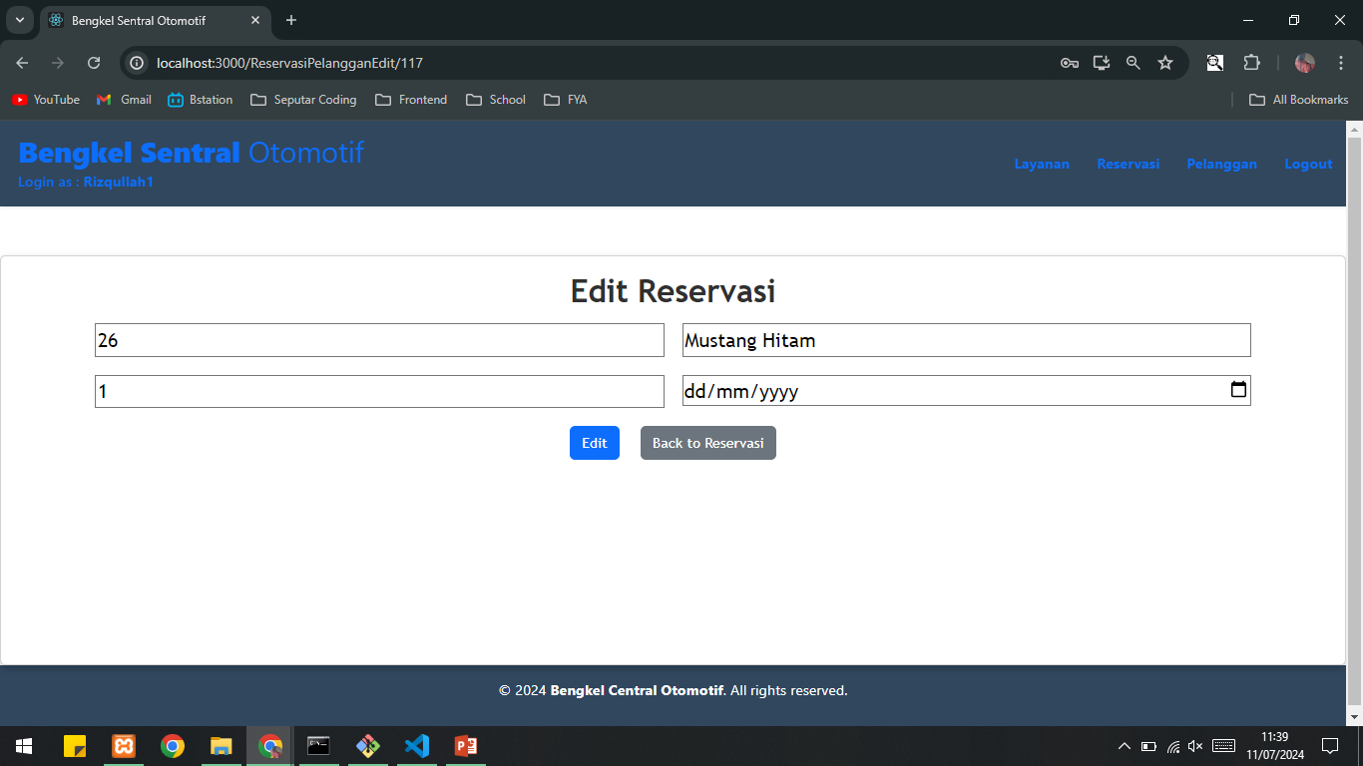
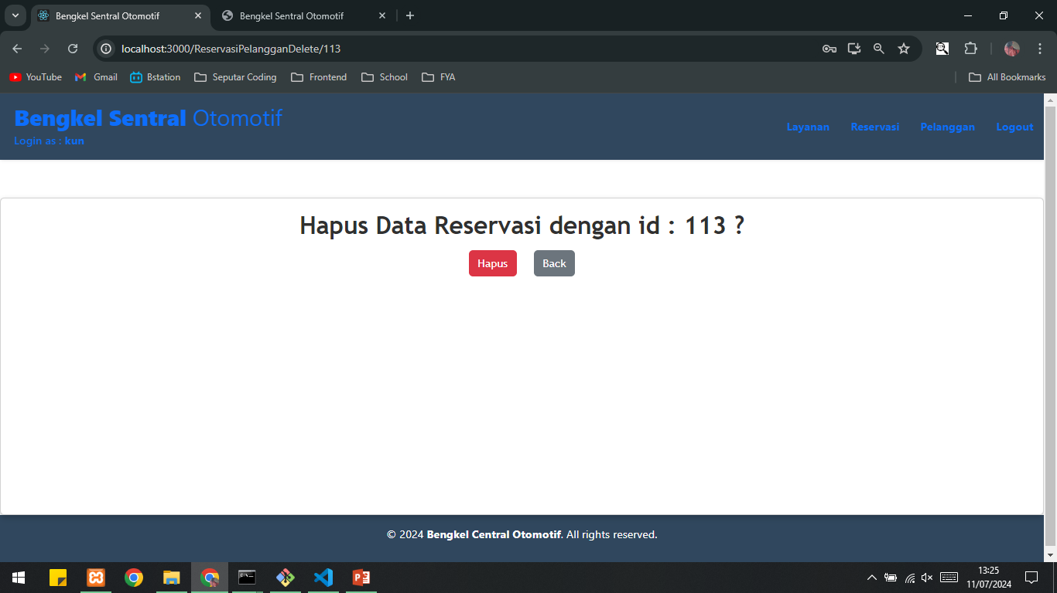
Bagian Reservasi
Tampilan halaman untuk mengubah data reservasi yang diarahkan dari Button Edit
Tampilan halaman untuk menghapus data reservasi yang diarahkan dari Button Hapus

Slide 11
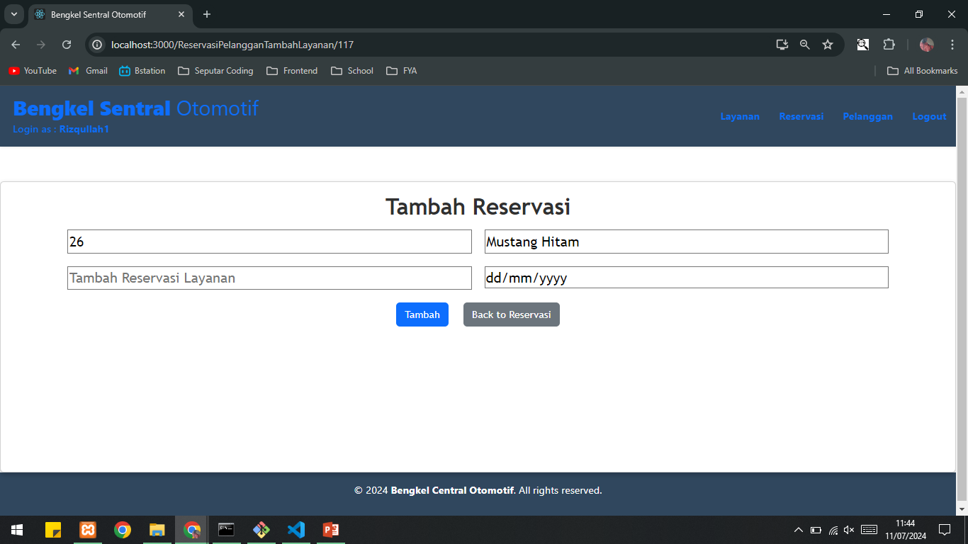
Bagian Reservasi
Pada halaman tambah reservasi yang diarahkan dari Button + Layanan. Fitur ini dapat memudahkan pengguna dalam memsan reservasi dengan layanan yang berbeda pada kendaraan yang sama

Slide 12
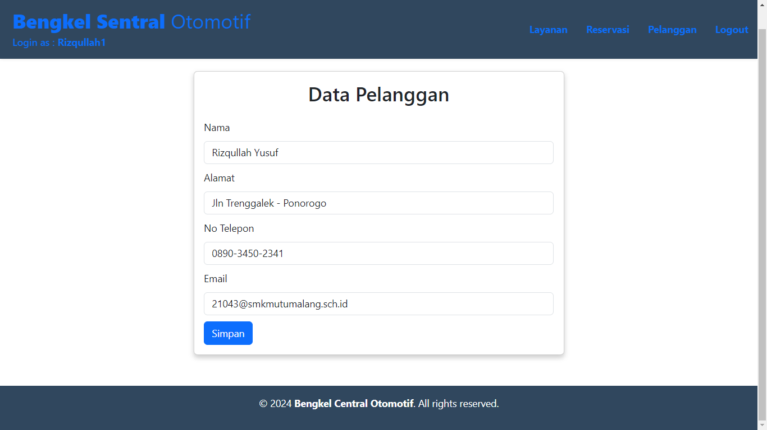
Bagian Pelanggan
Pada halaman pelanggan, pelanggan dapat menambah dan mengubah data diri mereka pada form yang tersedia

Slide 13
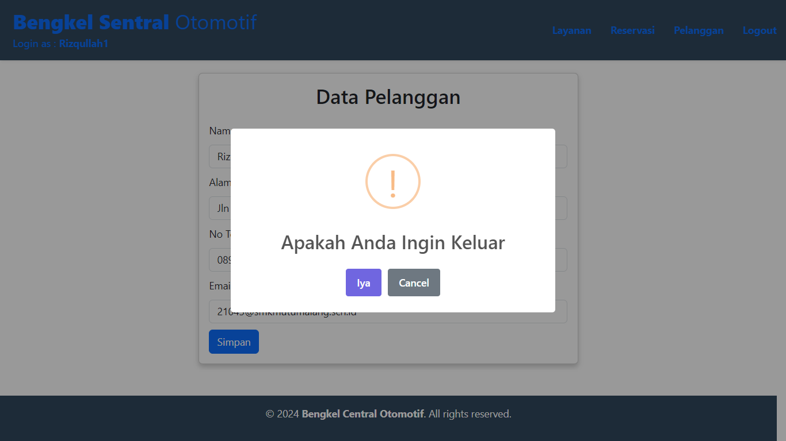
Bagian Logout
Pada menu, terdapat tombol logout yang dimana dapat mengeluarkan pengguna aplikasi saat ini ke halaman login dan mengakhiri sesi. Jadi terdapat alert untuk mengkonfirmasi apakah pengguna benar benar ingin keluar dari aplikasi dan meminimalisir salah pencet

Slide 14
02
Admin
Gambaran alur Program Bengkel Central Otomotif dengan sudut pandang admin

Slide 15
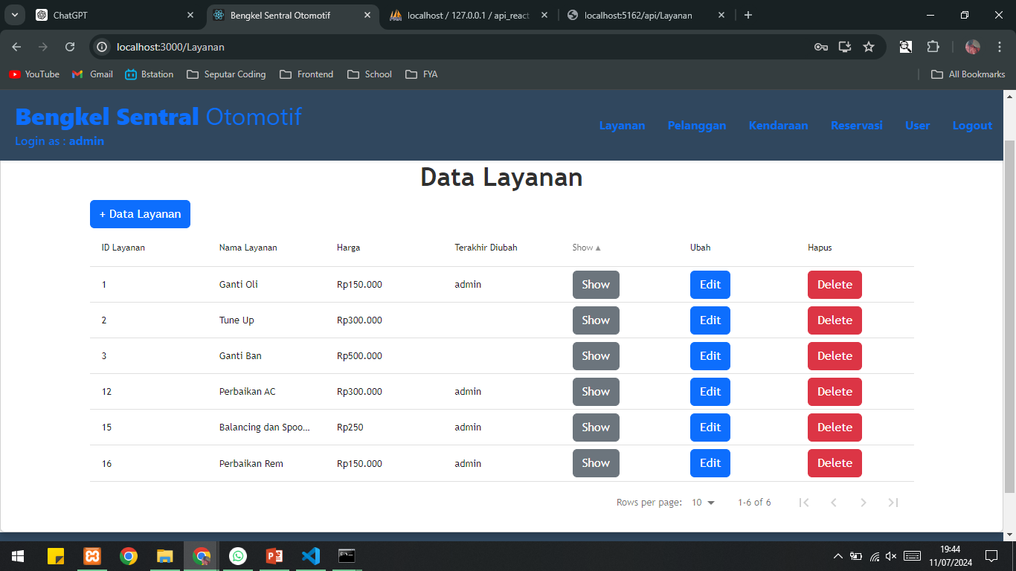
Bagian Layanan
Pada halaman Layanan milik admin, admin dapat mengelola, mengubah dan menambah data Layanan. Dan admin yang terakhir merubah data akan tertulis di kolom “Terakhir Diubah”
*tidak berlaku apabila admin menghapus data

Slide 16
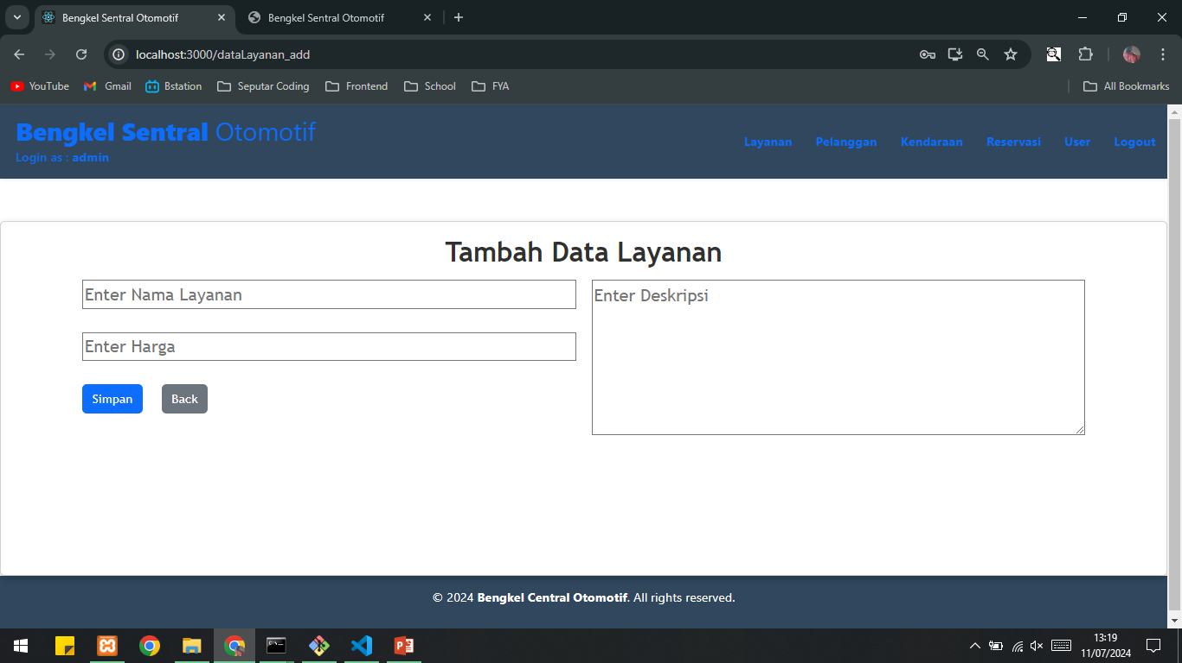
Bagian Layanan
Admin dapat menambahkan data layanan
Menampilkan data layanan yang dipilih secara mendetail

Slide 17
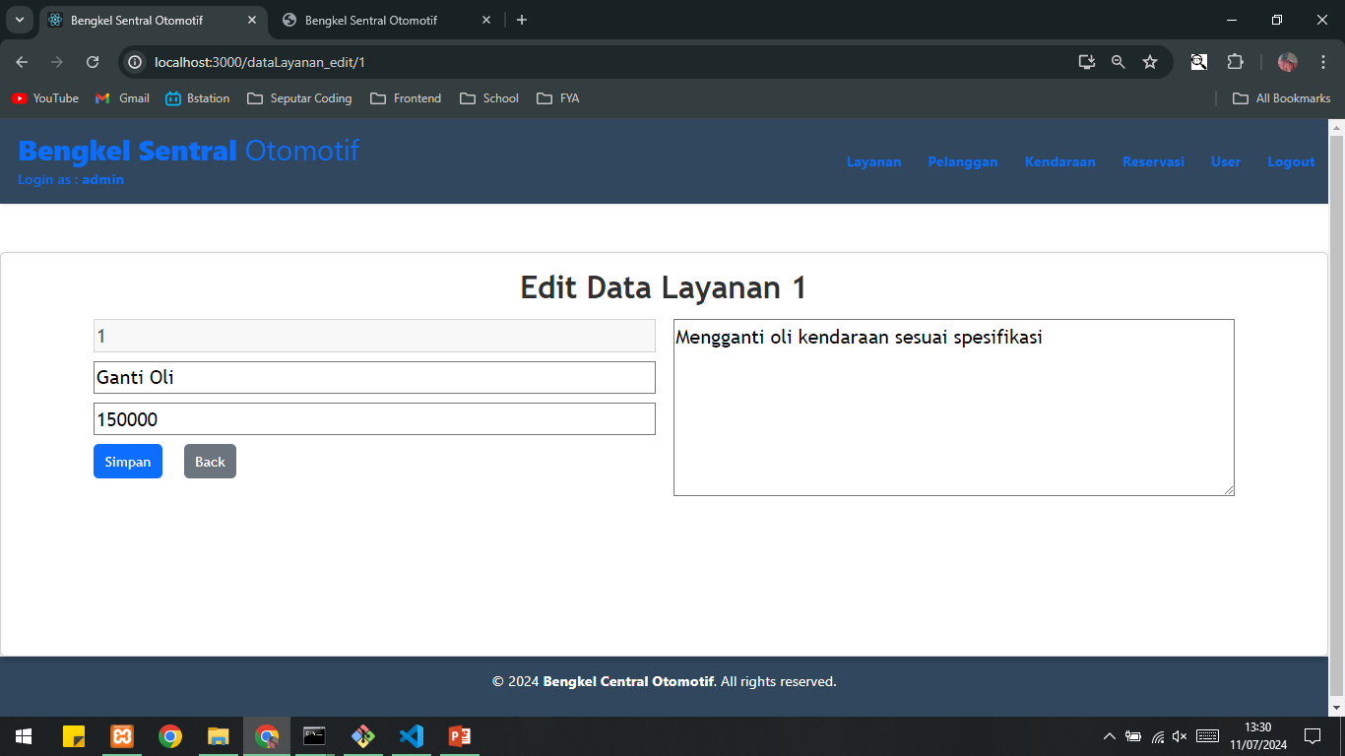
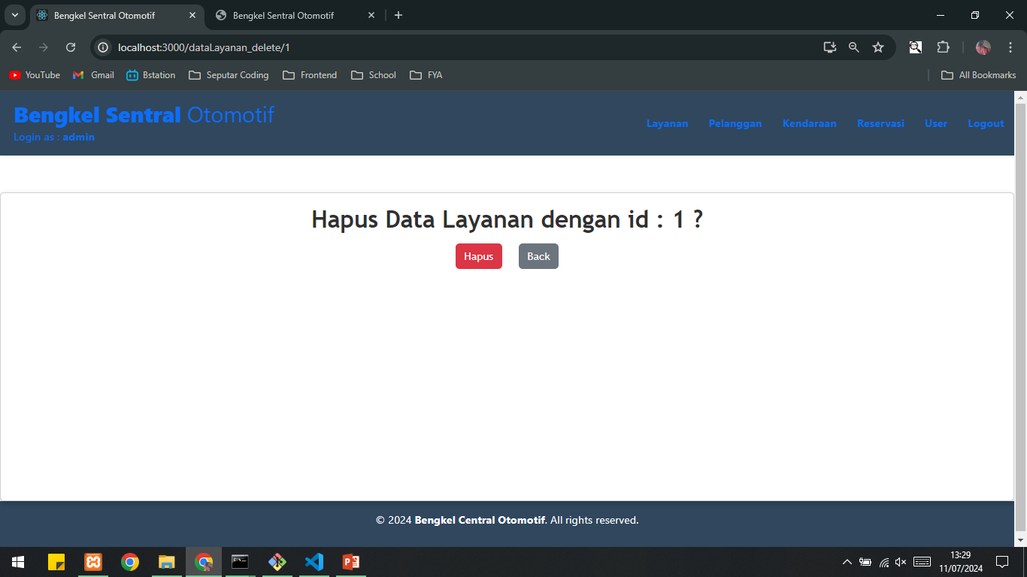
Bagian Layanan
Admin dapat mengubah data layanan yang telah dipilih
Admin dapat menghapus data layanan yang telah dipilih

Slide 18
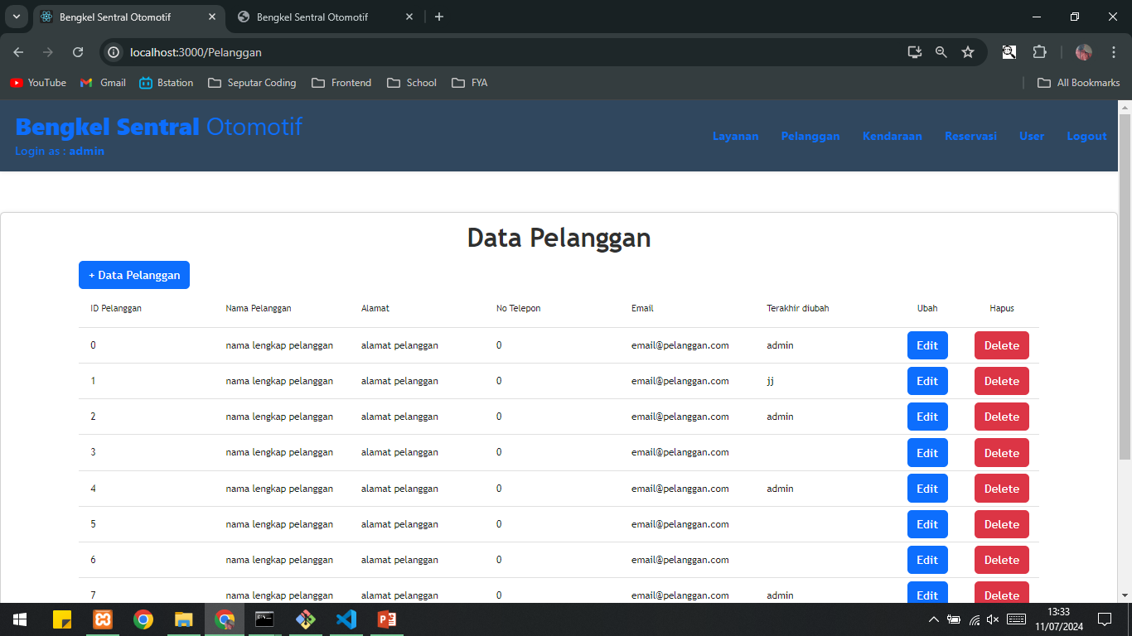
Bagian Pelanggan
Hampir sama dengan bagian layanan, hanya saja pada page pelanggan ini terdapat banyak pelanggan yang bertujuan untuk memberikan template kepada seluruh user yang ingin melengkapi data dirinya

Slide 19
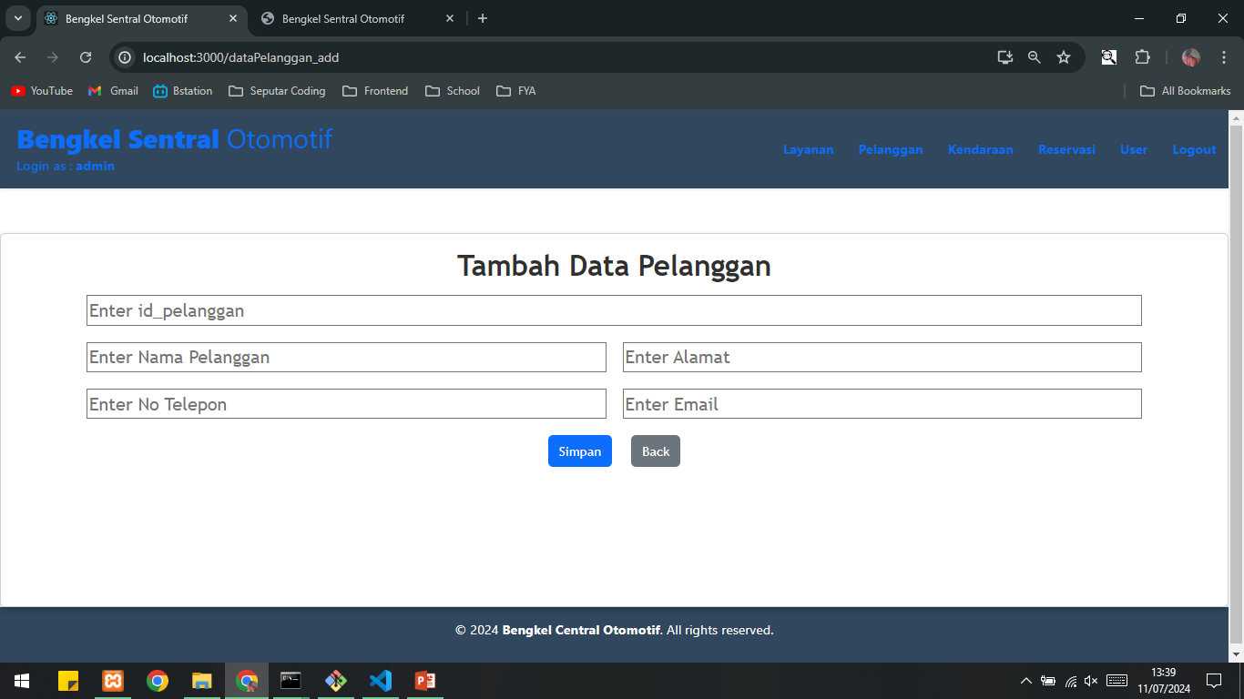
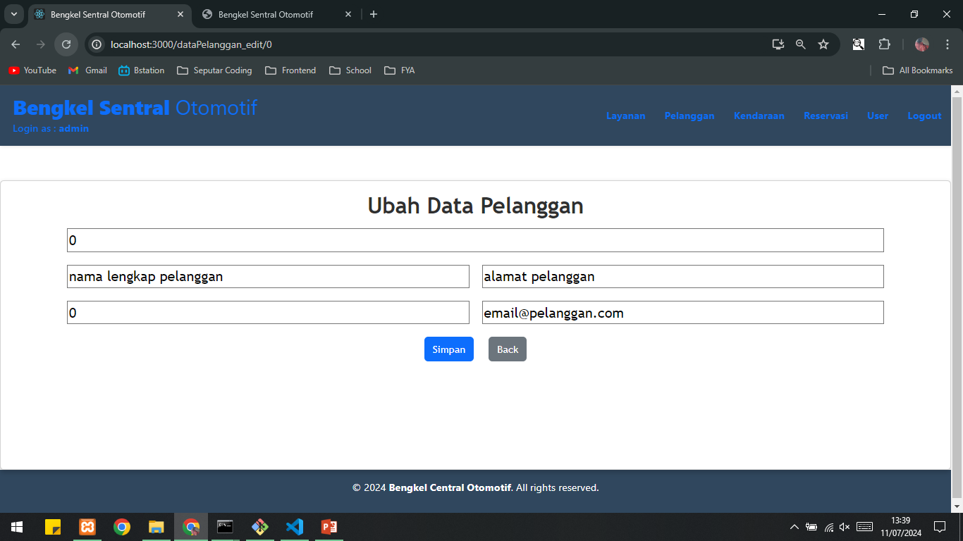
Bagian Pelanggan
Admin dapat menambahkan data pelanggan
Admin dapat mengubah data pelanggan yang telah dipilih

Slide 20
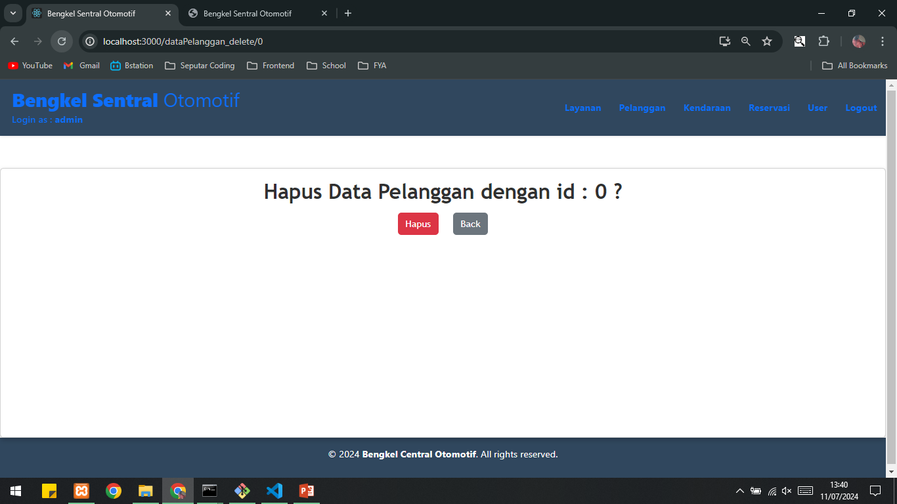
Bagian Pelanggan
Admin dapat menghapus data pelanggan yang telah dipilih

Slide 21
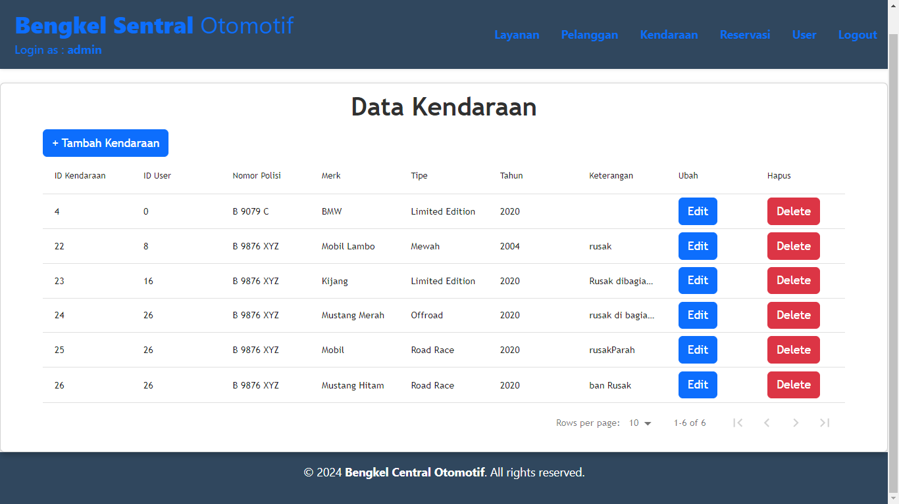
Bagian Kendaraan
Seluruh data kendaraan yang terdapat di table kendaraan pada halaman ini dikirim dari detail kendaraan pelanggan. Admin dapat melihat semua data yang telah terkumpul

Slide 22
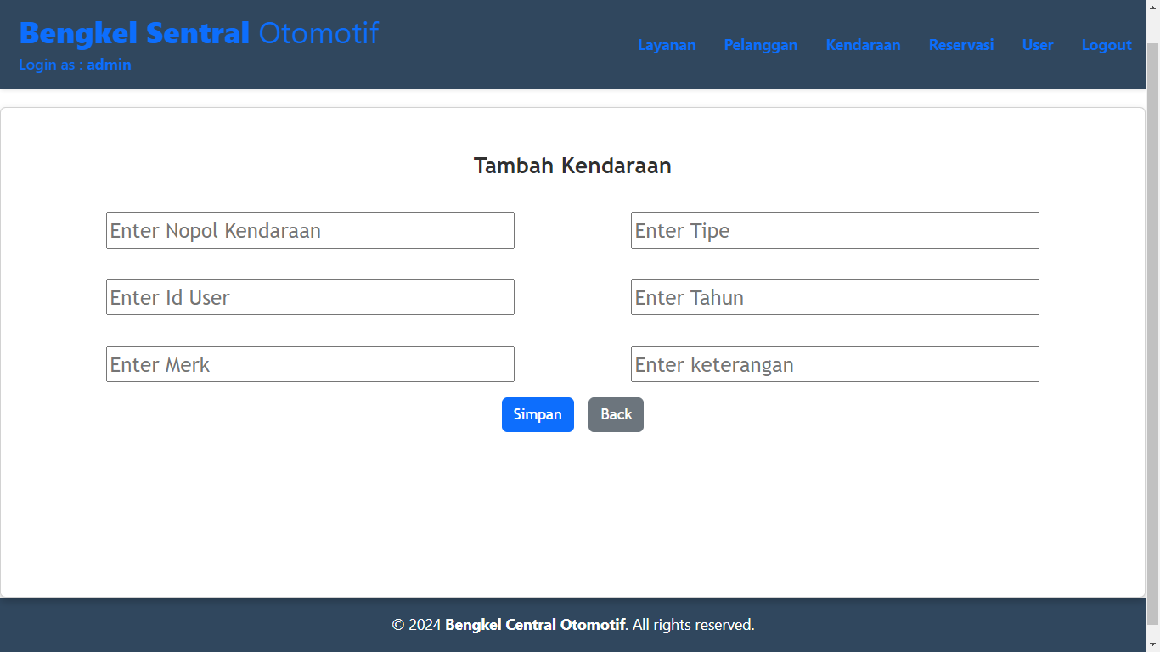
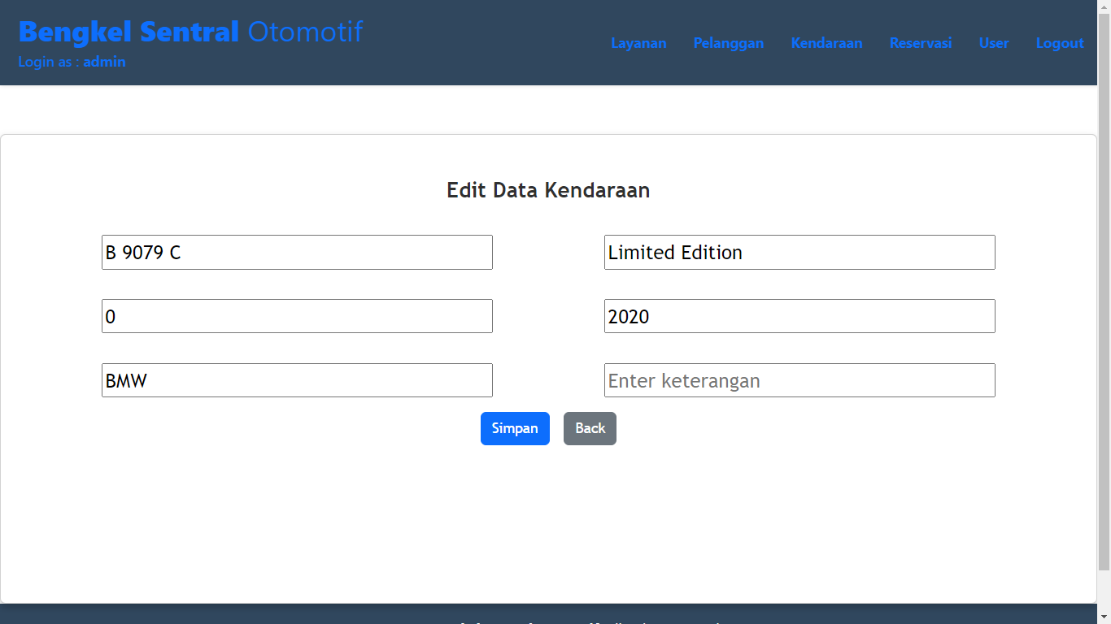
Bagian Kendaraan
Admin dapat menambahkan data kendaraan
Admin dapat mengubah data kendaraan yang telah dipilih

Slide 23
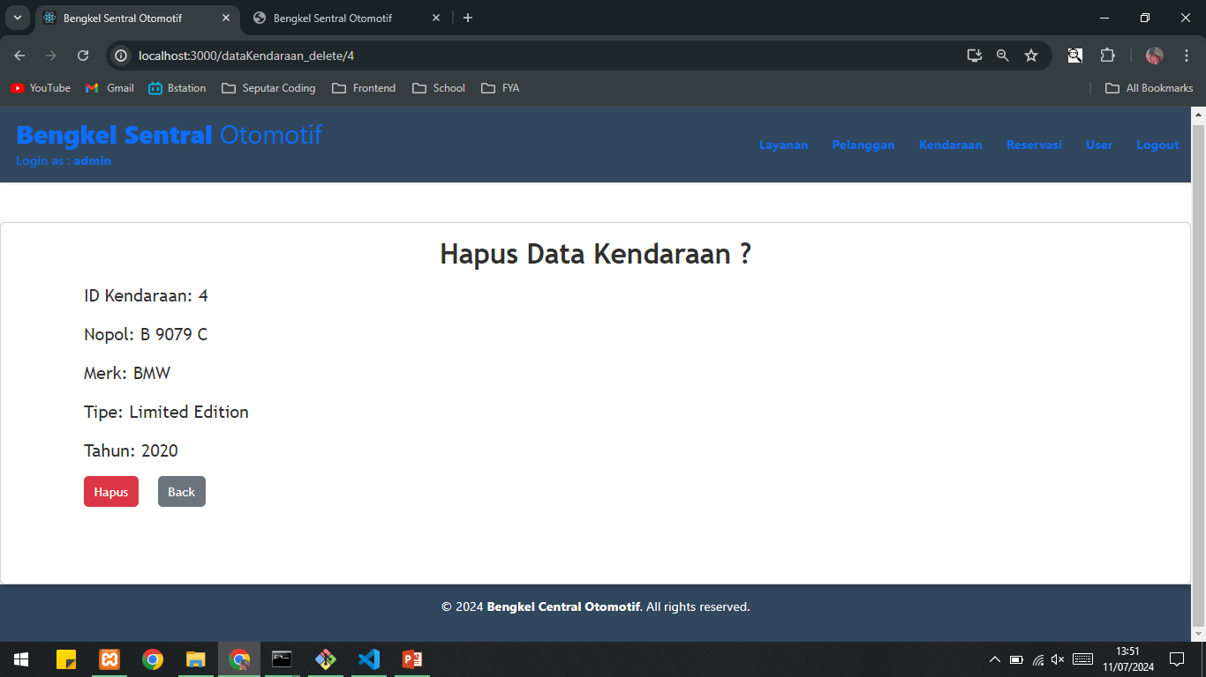
Bagian Kendaraan
Admin dapat menghapus data kendaraan yang telah dipilih

Slide 24
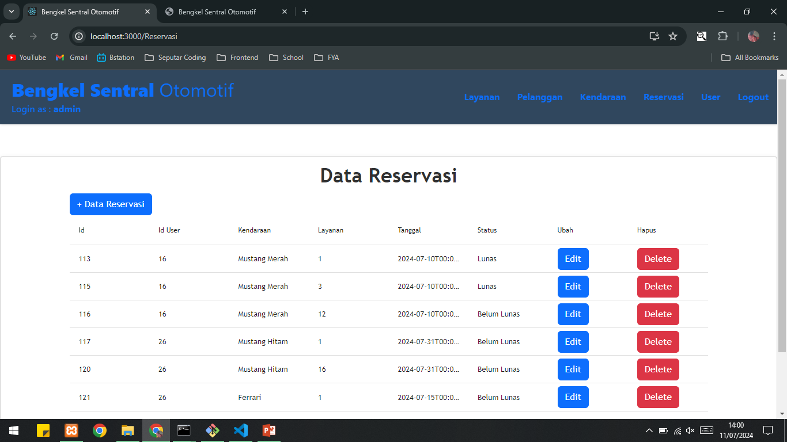
Bagian Reservasi
Seluruh data reservasi pada halaman reservasi terkumpul dari reservasi reservasi yang telah dikimkan oleh pelanggan. Admin dapat mengelola seluruh data yang ada pada table reservasi

Slide 25
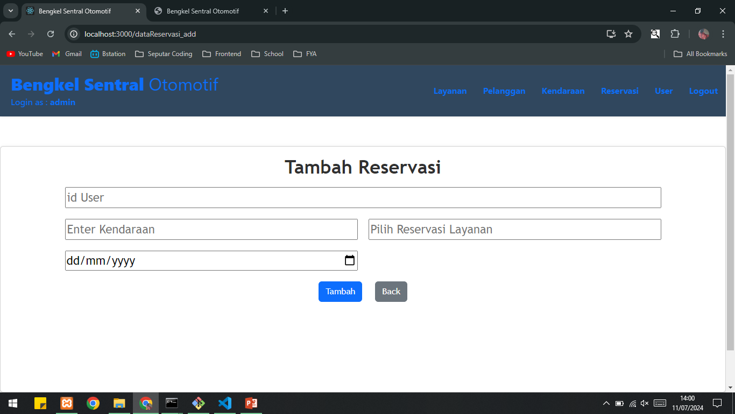
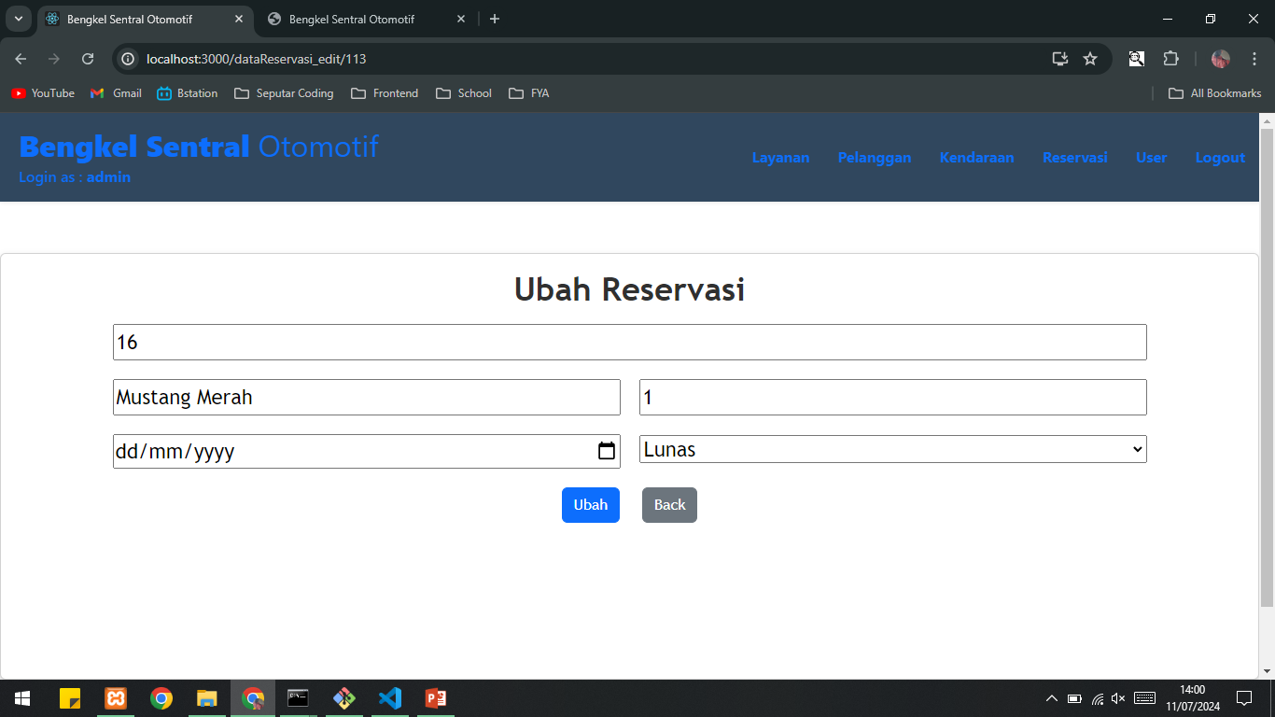
Bagian Reservasi
Admin dapat menambahkan data reservasi
Admin dapat mengubah data reservasi yang telah dipilih

Slide 26
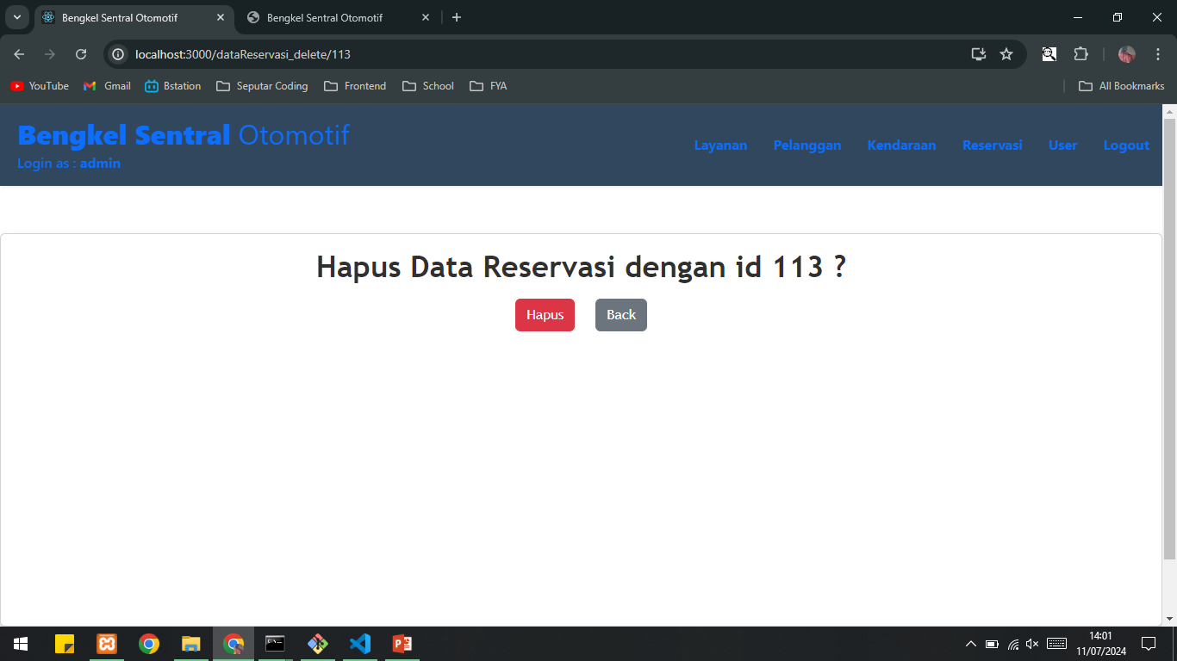
Bagian Reservasi
Admin dapat menghapus data reservasi yang telah dipilih

Slide 27
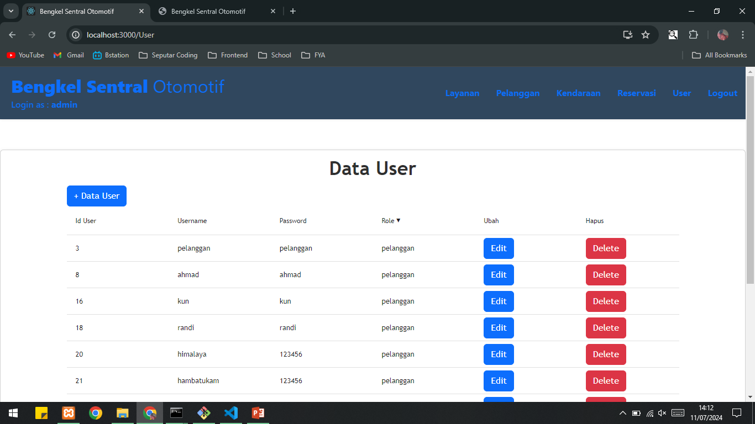
Bagian User
Menampilkan seluruh data user yang terdaftar baik sebagai admin, pelanggan, maupun sebagai kasir.

Slide 28
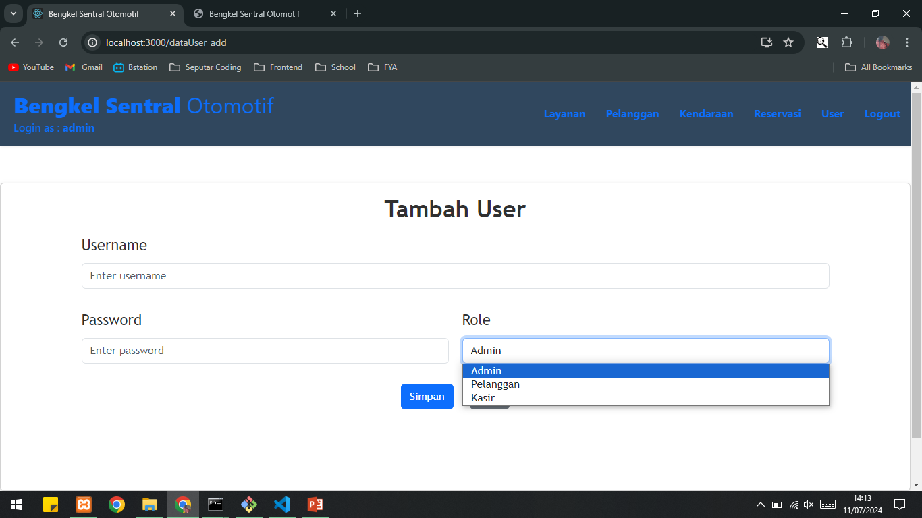
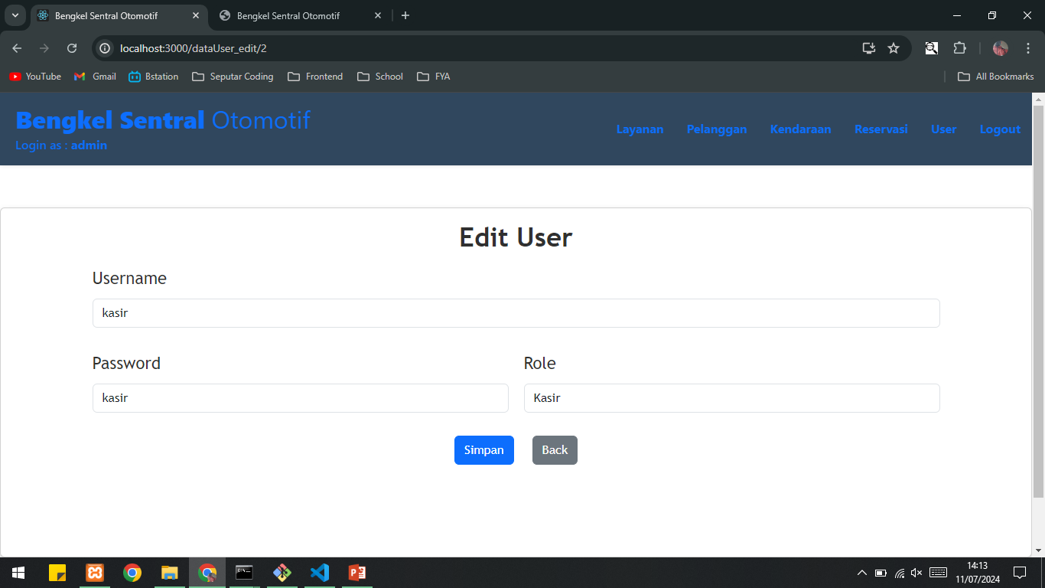
Bagian User
Admin dapat menambahkan data user juga rolenya
Admin dapat mengubah data user yang telah dipilih

Slide 29
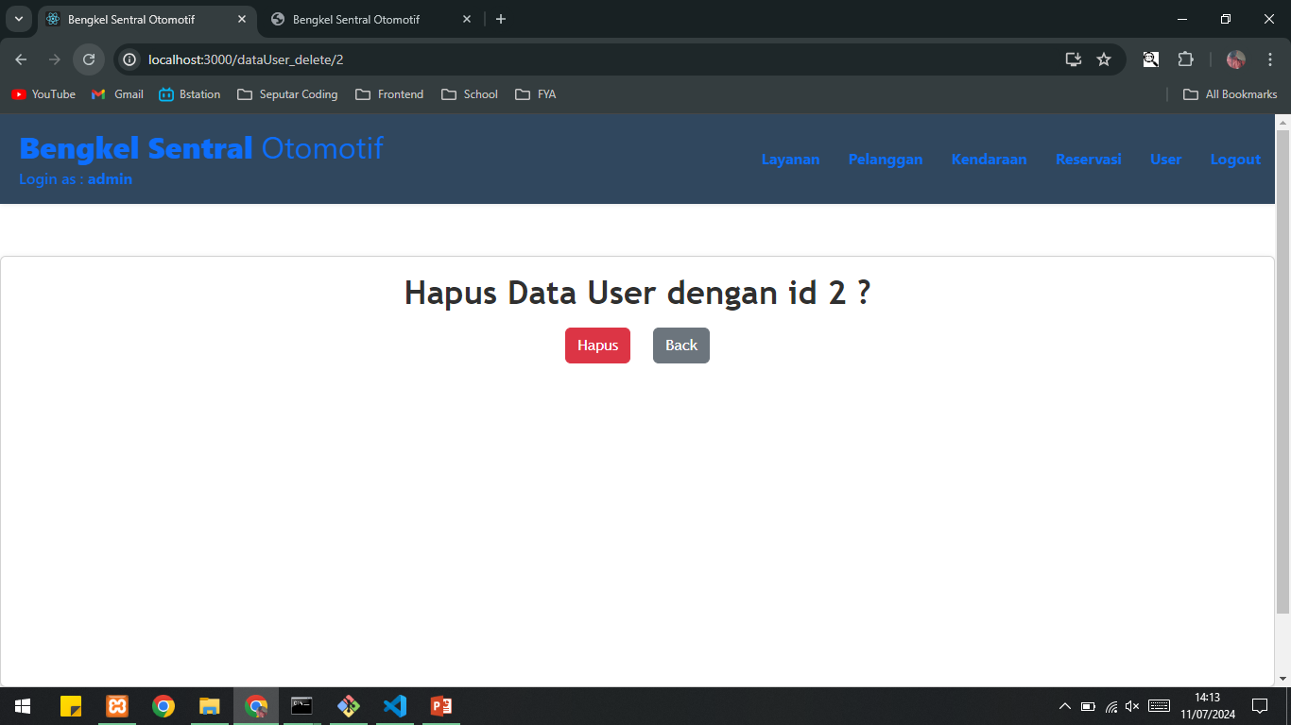
Bagian User
Admin dapat menghapus data user yang telah dipilih

Slide 30
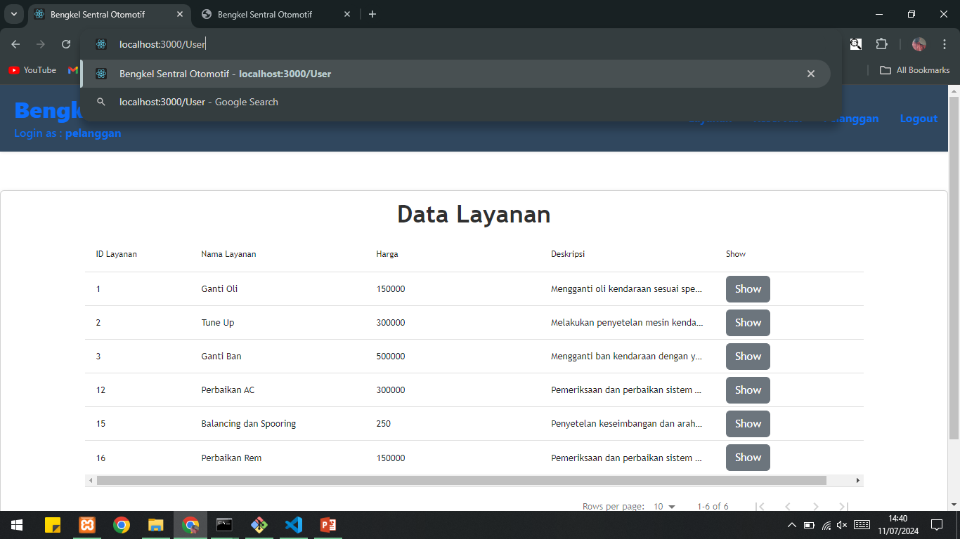
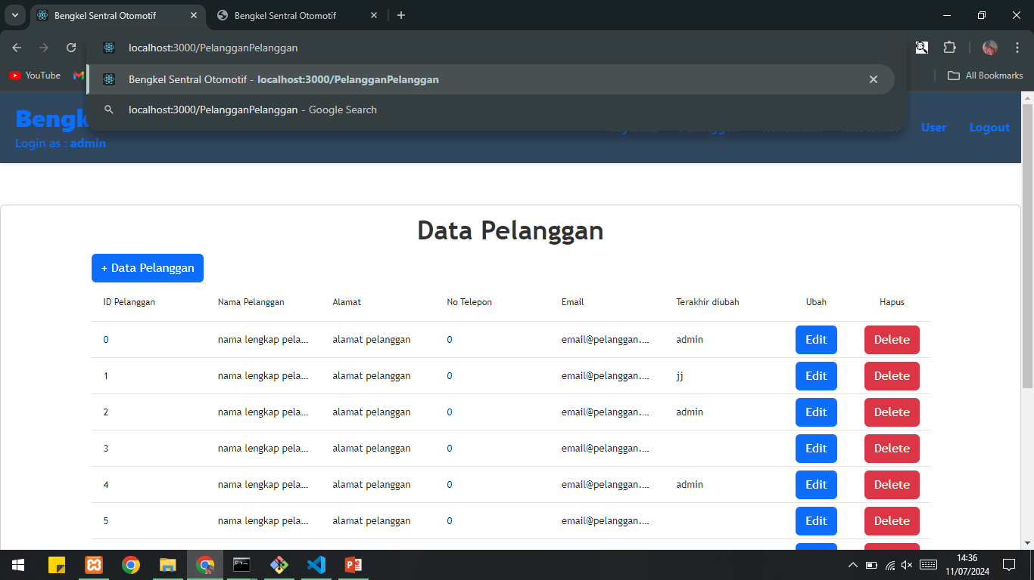
Hak Khusus
1
Admin dan Kasir adalah pengguna yang mempunyai wewenang dalam mengelola data dalam aplikasi. Maka dari itu, harus memilih orang yang tepat. Orang yang lain tidak bisa menjadi admin atau kasir kecuali admin lama mejadikannya admin
Perlindungan Route / URL
2
Apabila pengguna belum login, maka sistem akan melemparkan pengguna ke halaman login apabila pengguna mencoba akses url yang tidak diperbolehkan sebelum login
Apabila pengguna login sebagai admin maka ia tidak bisa melihat halaman pelanggan, begitu sebaliknya
3

Slide 31
03
Tampilan Layanan
Aplikasi layanan yang dibuat dengan Node JS sebagai backend dan React JS sebagai frontend

Slide 32
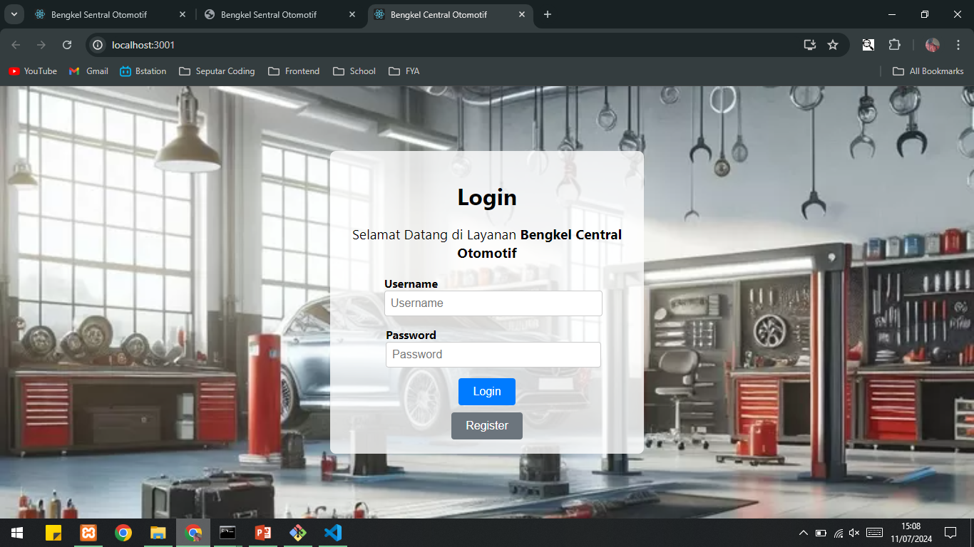
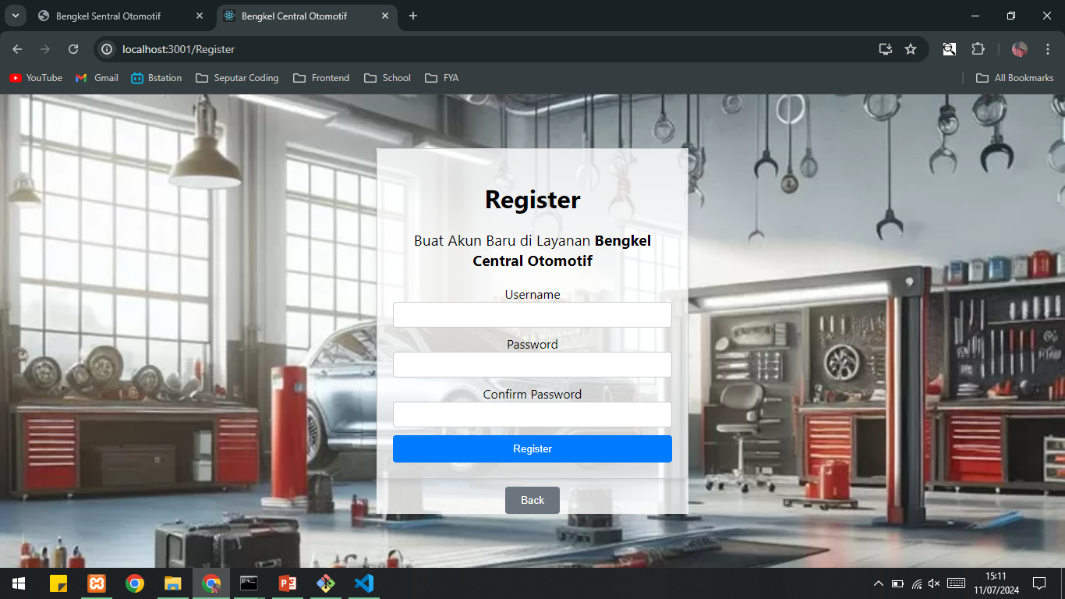
Tampilan Awal
Pengguna yang mengunjungi halaman ini diarahkan untuk login terlebih dahulu sebelum mengakses konten atau isi didalamnya. pengguna yang baru mendaftarkan akunnya maka role ia akan otomatis menjadi pelanggan. Pengguna selain pelanggan yaitu admin dan kasir juga dapat login pada halaman ini

Slide 33
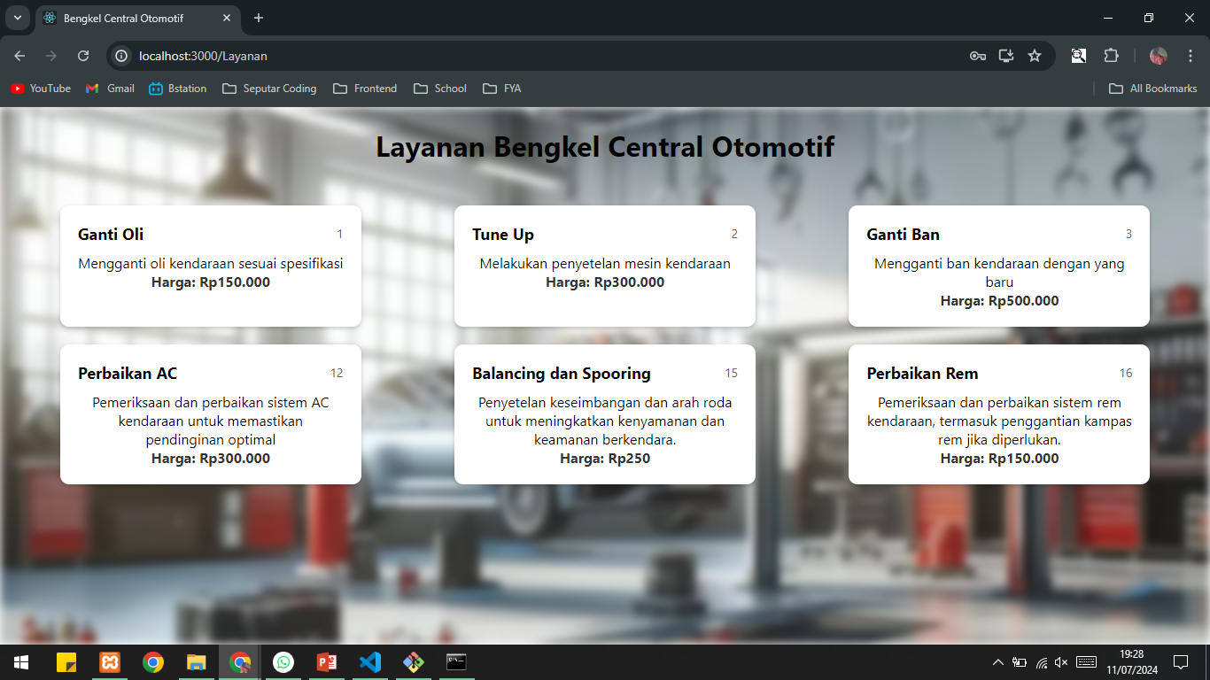
Tampilan Layanan

Slide 34
04
Transaksi - Reservasi
Aplikasi transaksi yang dimana hanya dapat dikelola oleh kasir, pengguna dengan role kasir

Slide 35
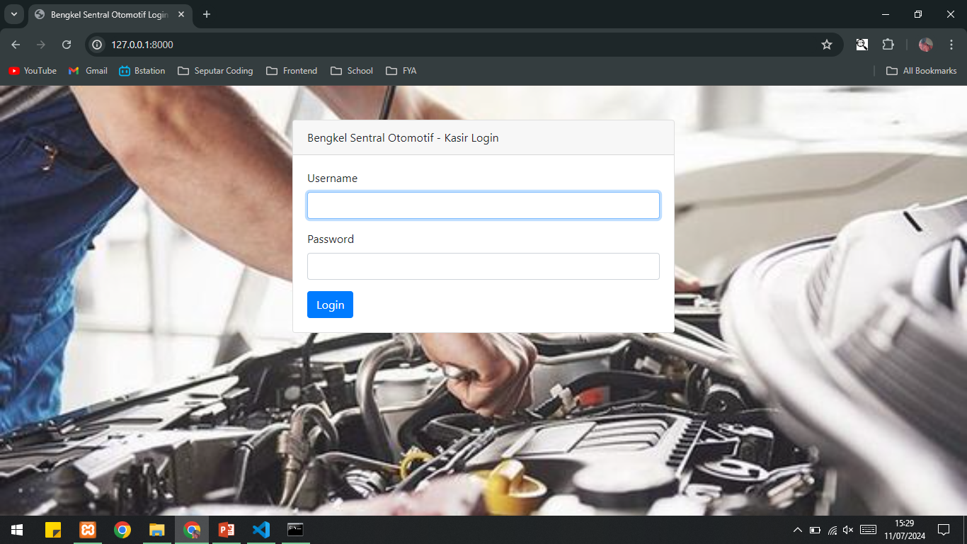
Halaman Login
Hanya pengguna dengan role kasir saja yang dapat login dan masuk dalam aplikasi

Slide 36
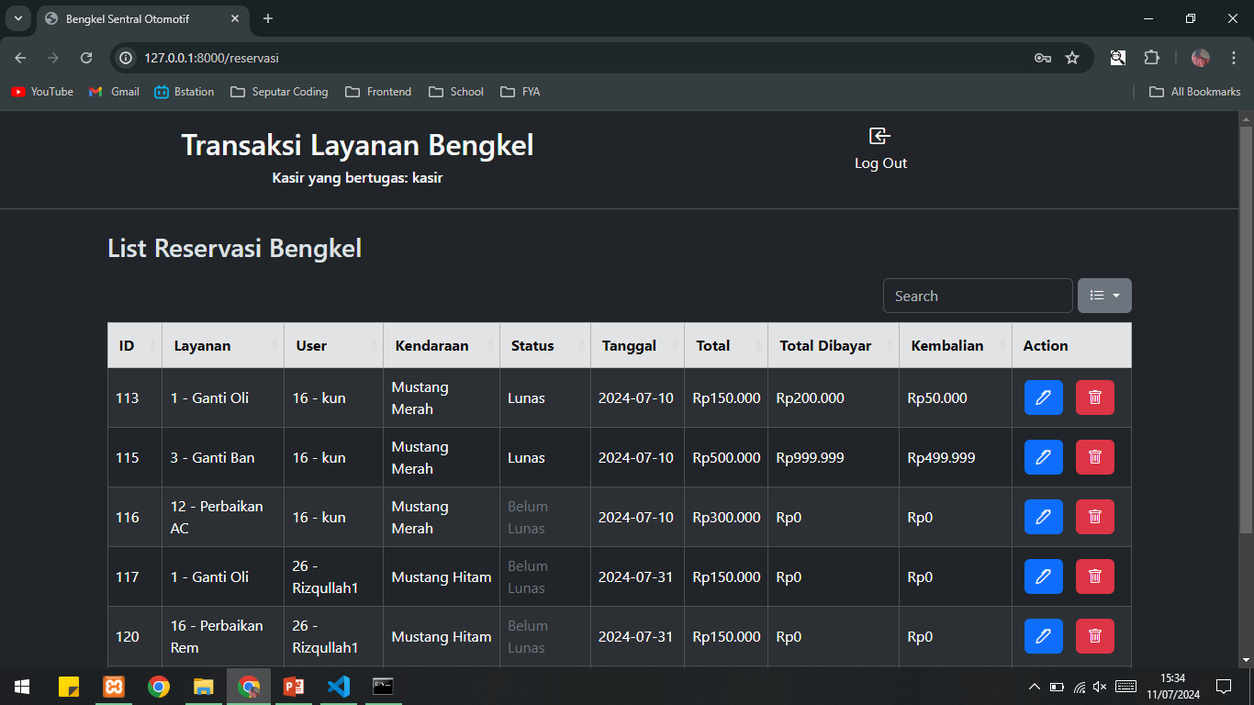
Reservasi
Pada table reservasi dalam halaman reservasi terdapat data reservasi. Yang dimana status yang “Lunas” berbeda dengan “Belum Lunas”. Bisa dibedakan dari total dibayar yang masih kosong

Slide 37
Reservasi
Pada bagian kanan atas dari table terdapat search yang dapat memudahkan kasir dalam mencari data, baik dari nama user, layanan, dan juga kendaraan.
Terdapat 2 Button di masing masing baris data :
Button Merah untuk menghapus data reservasi
Button Biru untuk melihat data dan juga melakukan transaksi pembayaran

Slide 38
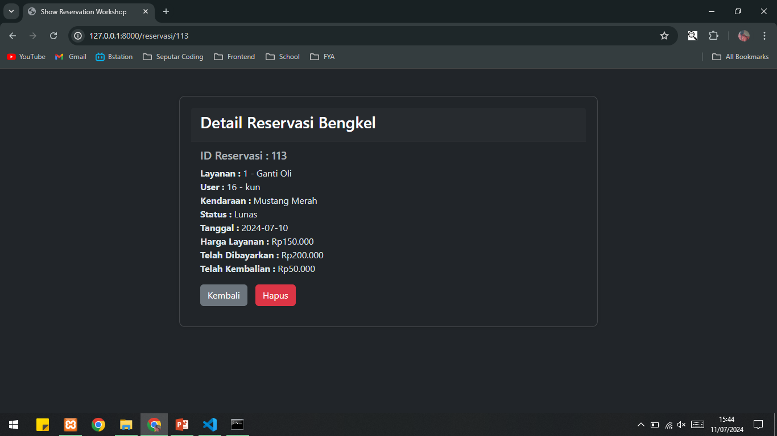
Reservasi
Tampilan data yang memiliki status “Lunas”

Slide 39
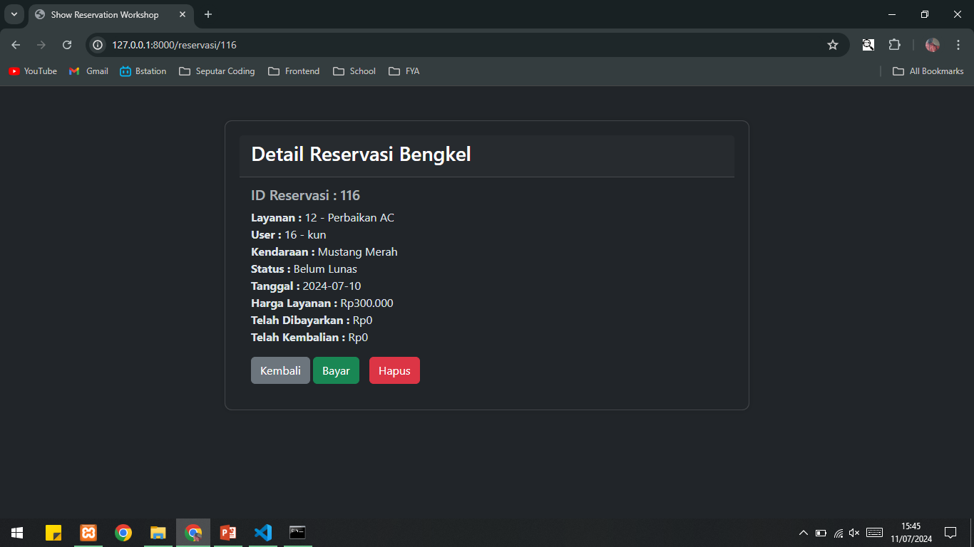
Reservasi
Tampilan data yang memiliki status “Belum Lunas”

Slide 40
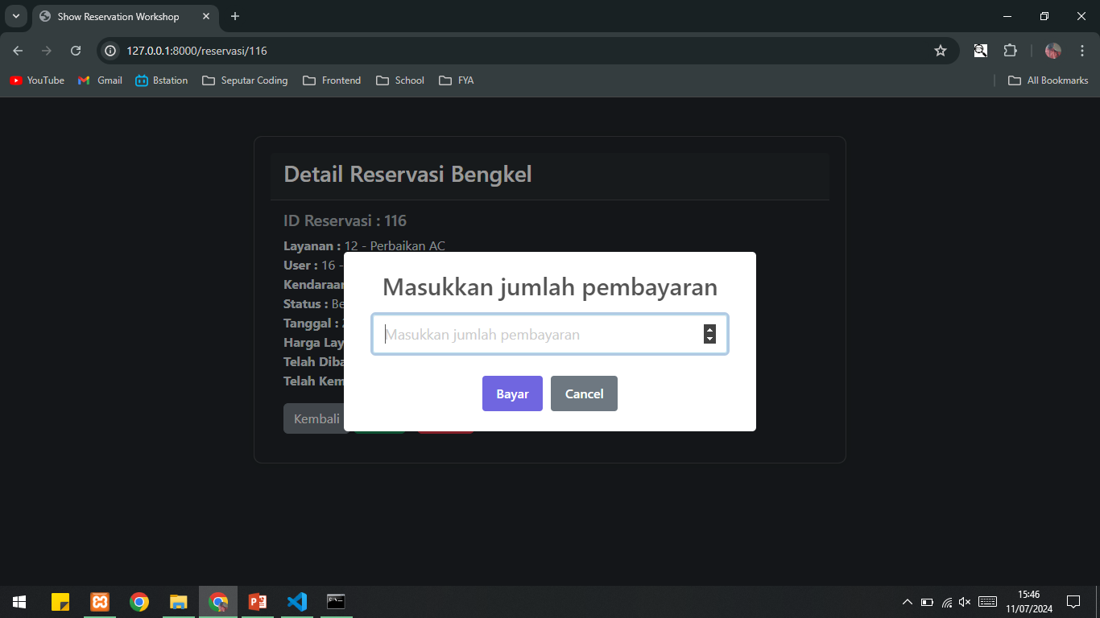
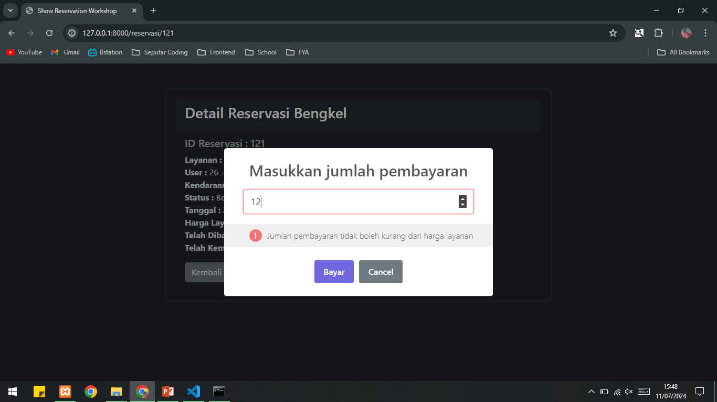
Reservasi
Bila Button Bayar di tekan maka muncul sebuah alert modal untuk menginputkan jummlah pembayaran
Bila input jumlah pembayaran lebih kecil sama dengan harga dari layanan maka akan muncul alert

Slide 41
05
Layanan - Mobile
Aplikasi layanan yang dibuat dengan React Native sebagai frontend dan Dotnet sebagai Backend

Slide 42
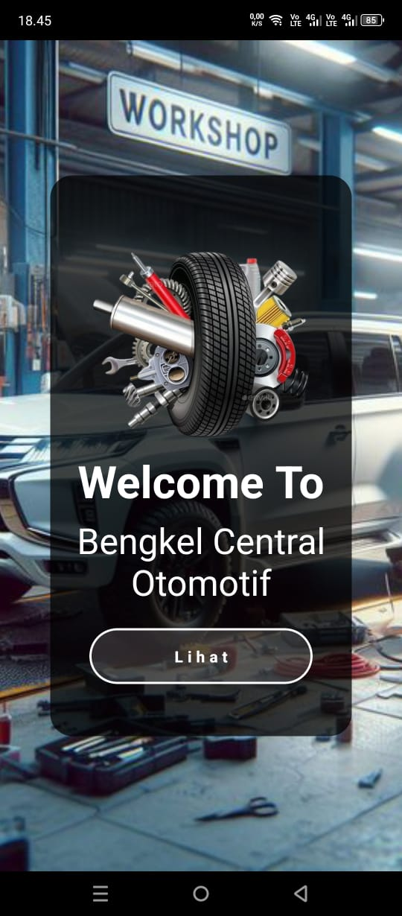
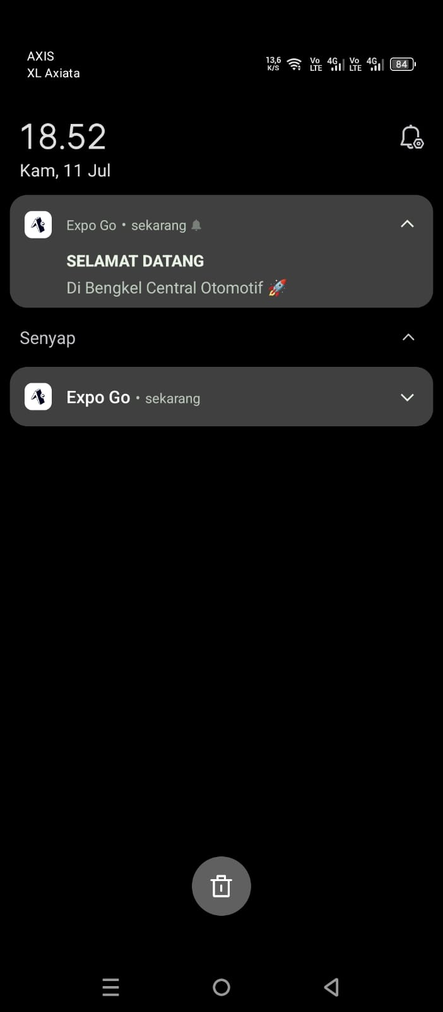
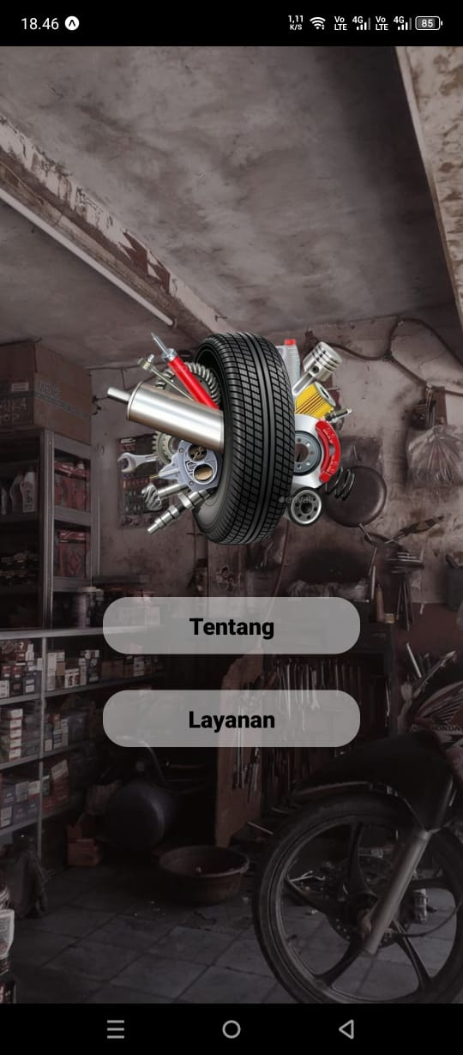
Layanan Mobile

Slide 43
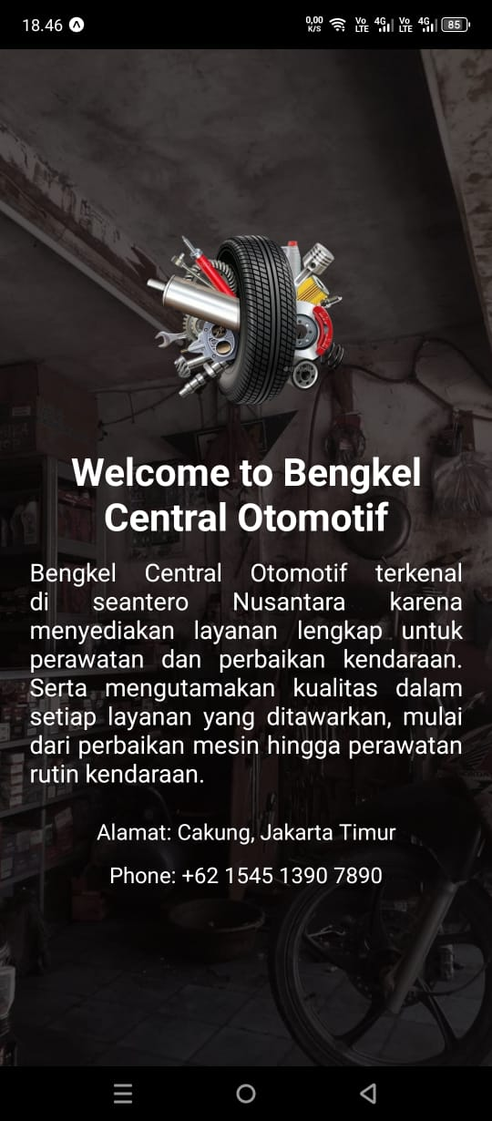
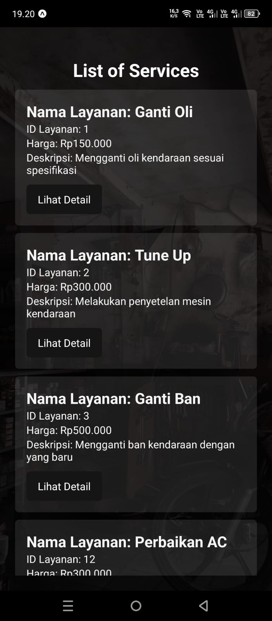

Layanan Mobile

Slide 44
Terima Kasih

